Slide 1

Universidad de Carabobo
Facultad Experimental de Ciencias y Tecnología
Departamento de Computación
Simulador De Datos Médicos
Nombre: Martin Natera
Cedula: 30445341

Slide 2

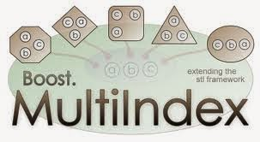
Descripción del problema
El proyecto consiste en el desarrollo de un sistema en C++ para simular procesamiento de datos médicos en memoria con persistencia de datos por medio de una base de datos y utilizando Boost Multi-Index para búsquedas eficientes. Los objetivos principales incluyen:
Gestionar información por medio de estructuras
Implementar un sistema de persistencia de datos usando una base de datos ligera
Utilizar Boost Multi-Index para búsquedas rápidas en memoria
Sincronizar datos entre memoria RAM y almacenamiento persistente
Conteiner
Component of STL
Algorithms
Iterators

Slide 3
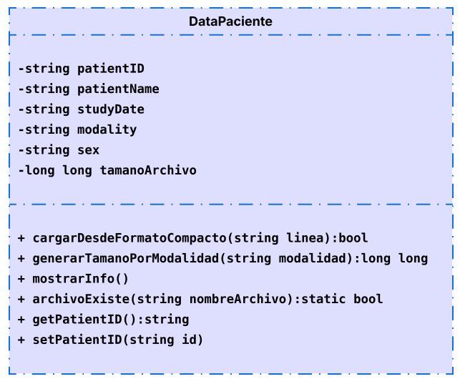

Estructura de datos del paciente
DataPaciente es la clase que encapsula la información medica, proveyendo la manipulación de los datos obtenidos del parser de lectura del archivo.

Slide 4

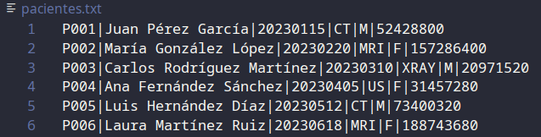
Lectura de datos
La estructura de datos esperada por el parser es estricta y requiere exactamente seis campos separados por pipes en el orden específico: ID|Nombre|Fecha|Modalidad|Sexo|Tamaño. Cada uno de estos campos tiene un significado particular dentro del contexto médico del sistema. El primer campo corresponde al identificador único del paciente, el segundo contiene el nombre completo, el tercero la fecha del estudio en formato AAAAMMDD, el cuarto la modalidad del estudio médico como CT, MRI o XRAY, el quinto el sexo del paciente representado por una letra código, y el sexto el tamaño del archivo en bytes.

Slide 5
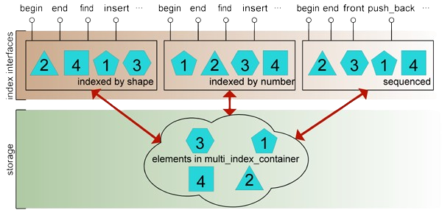
Funcionamiento de Boost Multi-Index
Boost Multi-Index es una biblioteca de C++ que proporciona un contenedor de datos avanzado diseñado para el alto rendimiento.
Su función principal es mantener múltiples índices independientes sobre el mismo conjunto de elementos. Esto permite a los programadores almacenar objetos una sola vez y acceder a ellos eficientemente a través de múltiples criterios de búsqueda o de ordenamiento simultáneos, ofreciendo una interfaz de uso similar a los contenedores estándar (STL) como std::map, std::set, o std::list.

Slide 6
Boost Multi-Index
Contenedor PacienteContainer: Es una estructura de datos que almacena los objetos PacienteData y permite que sean accesibles y ordenados por múltiples claves (índices) simultáneamente:
pacienteData
Índice 0: patientID
Índice 1: patientName
Índice 2: modality
Índice 3:
sex
Índice 4: sequenced
ordered_unique
O( log n)
ordered_non_unique
O( log n)
ordered_non_unique
O( log n)
ordered_non_unique
O(log n)
ordered_non_unique
O(log n)

Slide 7

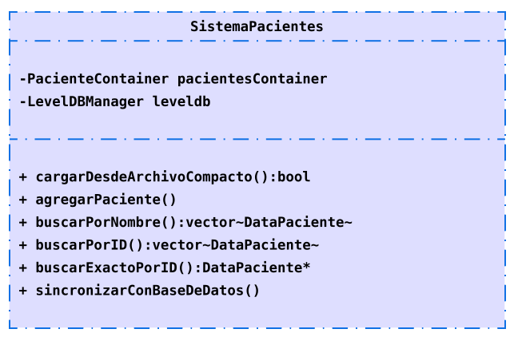
Estructura del sistema de pacientes
La clase SistemaPacientes gestiona activamente la sincronización, asegurando la doble escritura (memoria y disco) durante las inserciones y borrados, manteniendo la integridad del sistema.

Slide 8


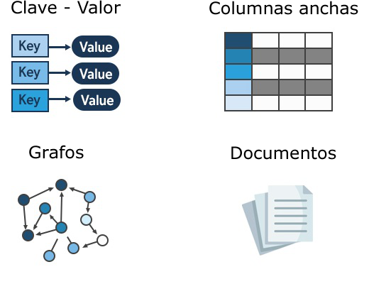
Base de Dato NoSQL Implementada:
Las bases de datos NoSQL son sistemas de gestión de bases de datos no relacionales que no utilizan el modelo tabular de filas y columnas, sino que son flexibles y escalables para almacenar datos no estructurados y semiestructurados en modelos como clave-valor, documento, gráfico o columna.
LevelDB(Clave-Valor): Almacena los datos en el disco duro como pares sencillos de Clave: Valor. Datos Compactos.
LevelDB: se ejecuta dentro del mismo proceso del programa (SistemaPacientes), sin necesidad de un servidor de base de datos separado. Es ideal para aplicaciones de escritorio o donde se requiere portabilidad.

Slide 9
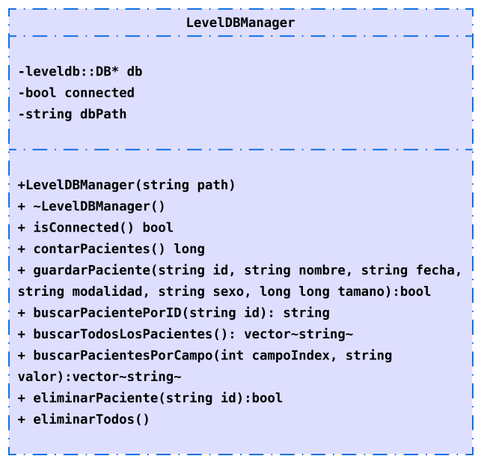

Estructura de la base de datos
Almacenamiento persistente: Los datos se guardan en LevelDB usando el ID
del paciente como clave y los metadatos como valor en formato delimitado.

Slide 10
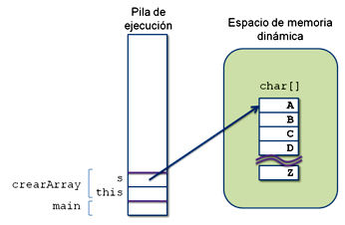
STL/vector
STL/vector: es un contenedor de secuencia que implementa la funcionalidad de un array dinámico o lista redimensionable. Su función principal es almacenar una colección ordenada y homogénea de elementos de manera eficiente..
0x000
0x100
0x200
0x300
0x400
0x500
N
...
elemN
elem1
elem2
elem3
elem4
elem5
elem6
0
1
2
3
4
5
...
N
Almacenamiento Contiguo: Los elementos se guardan en un único y continuo bloque de memoria RAM.
Capacidad Dinámica: A diferencia de un array estático, el vector gestiona automáticamente la memoria. Mantiene un registro del tamaño (elementos actuales) y de la capacidad (memoria asignada).

Slide 11
Análisis
Carga Selectiva en Memoria: Implementa algoritmos de lectura que cargan únicamente los campos de datos necesarios para cada operación, minimizando la huella de memoria.
Procesamiento por Lotes: Divide grandes volúmenes de información en bloques manejables, permitiendo su procesamiento secuencial sin saturación de los recursos disponibles.
Parsing Optimizado: Utiliza técnicas de análisis léxico para interpretar formatos de datos estructurados.
Almacenamiento Indexado en Memoria: Emplea estructuras de datos especializadas que permiten acceso rápido incluso con conjuntos de datos que ocupan varios gigabytes de RAM.
Gestión de Caché Multinivel: Diseña capas de almacenamiento temporal con diferentes políticas de expiración según la frecuencia de acceso a los datos.
Simulación de Búsquedas Simultáneas por Múltiples Atributos

